Slide 1
Осенние каникулы
Инструктаж по ПДД
МОУ СОШ с. Колено

Slide 2
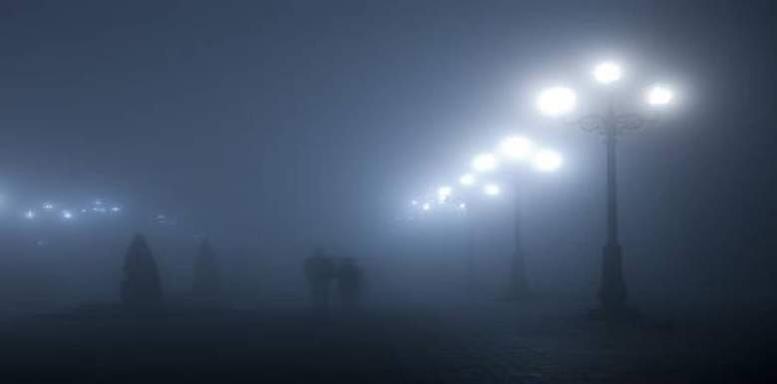
Сезонные особенности
Туман

Slide 3
Заморозки

Slide 4
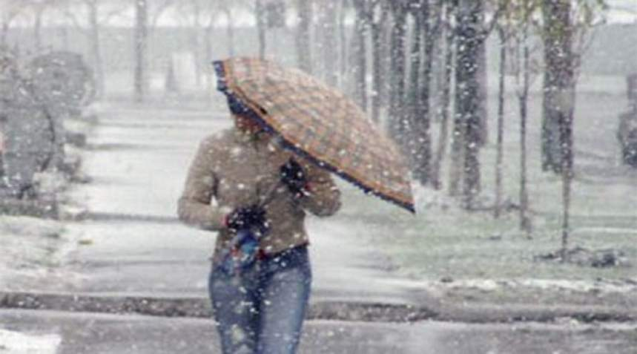
Снег с дождем

Slide 5
Дорожная обстановка
Снижение видимости
Гололёд
Скользкие дороги

Slide 6
Запомни:
Переходи дорогу только по пешеходному переходу или светофору.
Не спеши переходя дорогу, убедись в своей безопасности.
Не играй вблизи проезжей части, не катайся на велосипеде, роликах, самокате и т. д.

Slide 7
Помни всегда и напоминай другим:

